Slide 1
下週（2024、12、14） 我們暫停一次。
下次 clubhouse 2024、12、21 準時開播

Slide 2

巿場長期只有上漲
Clubhouse 輕鬆 聊 投資
CLEC 投資理財頻道
2024年12月7日

Slide 3
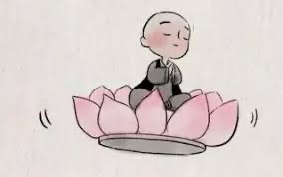
`
市場震盪於我無關！
國際局勢與我無關！
市場分析與我無關！
財務報表與我無關！
經濟局勢與我無關！
所有一切與我無關！
無視市場聲色起浮！
安
心

Slide 4
免責宣告
自2023年7月起，我們已開始註銷「CLEC 教育學院」公司登記與非營利組織程序，並將所有名稱更改為「CLEC 投資理財頻道」，原為「CLEC 投資理財教育學院」。還是會用CLEC ，提醒大家，除非為James Chen本人，否則與我們無關，請勿受騙。
我們影片及相關內容僅供教育目的，無營利行為。我們沒有任何討論群組或社团，如果有人邀请您加入，請小心詐騙。
我們近二十多年來一直致力於義務教學，從未從中獲利。請勿相信任何收費的投資建議。雖然YouTube影片可能出現廣告，但這不是我們所能控制，也不會從中獲利。
我們提供的所有資訊僅為個人經驗分享，並非專業投資顧問（Certified Financial Advisor/Planner）建議。投資決策應基於個人研究，不應僅依賴影片內容。
投資風險高，可能導致重大損失。如果您無法承受短期內超過10%的虧損或幾年內超過20%的下跌， 則建議不要投資。請注意自己的現金流安全，並充分理解我們的投資哲學後再行動。投資需謹慎， 所有決策均需自行負責。

Slide 5
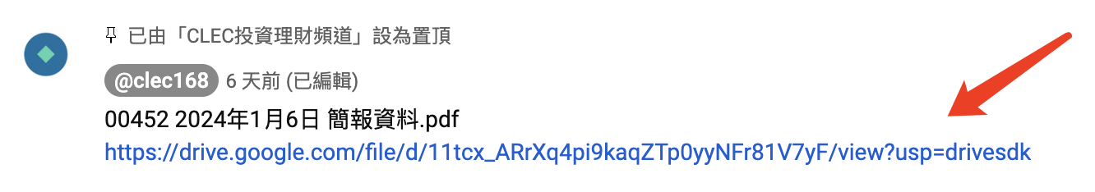
YouTube留言區有我的置頂留言，提供講義下載和相關連結資訊。

Slide 6
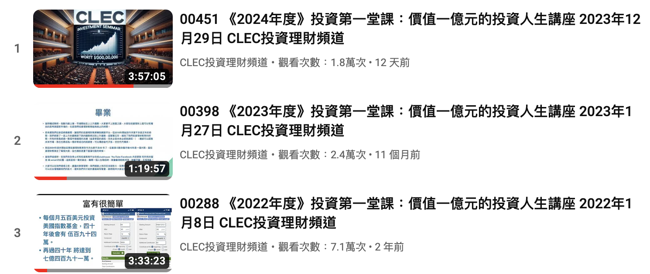
新朋友請先看我們頻道以下影片：

Slide 7
不學習就盲目投資是危險的。
觀看我們的影片並提出具體問題，包含：
影片編號和問題出現的時間點。
看過影片後提問是最有效的學習方法。

Slide 8
CLEC沒有討論群組，我們沒有授權任何人做任何事。
我們無法知道任何群的成員組成與目的，容易遭有心人士混入。

Slide 9
我們推薦的投資主要是納斯達克100指數基金QQQ及各國相應發行的當地ETF。
不要全信理財專員的建議，包括Charles Schwab financial consultant。他們可以協助開戶，但不建議完全採納他們所提的ETF或其他理財產品。
長期來看，納斯達克100指數基金和S&P 500指數基金是表現最佳的投資。除此之外的個股、基金和理財產品，通常不利於投資成功，應予以避免。

Slide 10
我們建議100%投資納斯達克100指數基金。
在美國：建議購買QQQ或資金較少的情況下購買QQQM，現金則可投資Money market SWVXX或短期票券BIL、SGOV。
台灣投資者：推薦富邦NASDAQ 00662，現金則投資中國信託美國政府0至1年期債券ETF基金〈00864B.TW〉。
中國投資者：建議投資513100/513300/160213/159941/161130/159660。
香港投資者：可選擇HKD 3086、USD 9086、ETF 2834（港元）/9834（美元）。
加拿大投資者：建議換成美金直接買QQQ，或加幣投資QQC.TO/ETF (HXQ.TO)。
澳洲投資者：推薦購買NDQ。
英國投資者：建議投資iShares VII Public Limited Company - iShares NASDAQ 100 UCITS ETF (CNDX.L)美金計價；歐洲則推薦EQQQ、CSPX.L。
巴西：近期推出的納斯達克指數基金為NASD11。
日本投資者：可選擇2568/1545/2631。
馬來西亞和新加坡公民：可透過輝立證券poems cash plus交易賬戶購買美國QQQ。
韓國：推薦的QQQ ETF有368590.KS/133690.KS/367380.KS。

Slide 11
從2018年起，我們在YouTube上保留了所有影片，供大家按時間順序學習投資。
影片內容反映了當時市場狀況和正確的投資決策，但隨時間變化，某些策略可能不再適用，這些都是寶貴的學習資源。
觀看者應結合當時市場情況來思考影片內容，並培養自己的思考和判斷能力。
我們早期的投資建議包括某些個股和一般基金，雖然當時是良好的投資選擇，但合適的投資標的也需考量個人的風險承受能力和投資策略。

Slide 12
投資者永遠極度樂觀！
投資者永遠迎向陽光！
市場終將上漲！
投資需要忍耐！
財富值得等待！

Slide 13
訂閱、留言、按👍、轉發分享
Apple Podcast 記得給五顆 ⭐️
訂閱才能收到市場即時訊息

Slide 14
市場
永遠持續上漲
只漲不跌

Slide 15
下週（2024、12、14） 我們暫停一次。
下次 clubhouse 2024、12、21 準時開播

Slide 16
@toshio0617
在台灣，有房無貸款的話，我會退休前趁有收入去辦理財型房貸（只還利息，用多少算多少利息，利息可以繼續滾，不用掏出一毛錢，無現金流問題）。
約五年生活費額度，例如一年花一百，辦五百萬額度，可以用五年，足以度過短期空頭，資金100%投00662，每隔2-3年，歷史高的時候賣一點00662去還掉循環性貸款（00662與負債再平衡），可以再重新算，度過五年。遇到十年空頭，五年額度用完，可以再增貸，股票也還可以質押。
台灣人很多傳統家庭，有房子無貸款，很可惜。有房子概念深根蒂固無法改變，那就好好利用房子，辦理財型房貸，釋放房子資金流動性，增加資金彈性，加上賣股不用繳稅，定期再平衡，控制好負債比率。會辦貸款，房子就是緊急備用金，不會貸，缺錢真的就只能賣房，沒退休金，變成三餐不濟，窮的只剩房。
一點想法，請老師幫忙訂正，看有無疏漏，謝謝。

Slide 17
@clec168 這個方式的確非常好，你就是去申辦理財型房貸，用多少記多少利息，可以把這些理財型房貸的額度當作現金，這樣自己的資金就可以完全投入市場，提高回報率增加生活可用資金。
例如，部分的借款現金跟投資的比例如果能夠維持80%：20%，這是一種好的方式。
例如你有四千萬的退休資金，投入00662，一年如果用2%，一年只能用800,000台幣可以花用。而如果你又有一個10,000,000的額度的理財型房貸，這樣剛好是80%：20%。這樣你的資產就達到50,000,000，每年2%你一年就有1,000,000可以花用這是重要的差別。
目前台銀的規定是，房貸借款人年齡＋借款年限，不得超過90。超過要總行專案審核。，這一點可能需要注意。不然這種方法的確是對持有房產而沒有貸款的人是很不錯的靈活工具。

Slide 18
@toshio0617 @
@clec168 感謝老師，因為第一次申請會看收入，後續5年到期續約不用，所以才說退休前去辦，每間銀行不一樣，包括額度能不能一次1000萬，循環多久到期，都說不準。
我目前台銀循環性理財型房貸，最多500萬/七年。台銀官網目前是，最多房屋七成/五年，以目前台灣房價為國民平均年收入25倍以上，要挖出10年生活費應該不是問題。
例如：五年500萬循環額度用完，如果不能增加循環性額度，可以用一般房貸，將貸出來的錢還掉循環，一般房貸要繳的每個月期金，再從循環性去扣。一樣不用花錢，額度清出來繼續過日子。

Slide 19
最後一點，從貸款貸出來放到循環性房貸（理財型房貸）看是可行，可是這裡好像是增加了每月的開銷，你的循環性房貸的資金的消耗速度會比正常我們退休的開銷大，這可能會是一個風險。
希望用循環性房貸和投資00662做資產再平衡較佳。

Slide 20
而股票質押借錢過日子，你資產永遠不用賣，無論你年紀多大就算90歲以上，金融業還是會讓你股票質押借錢，永遠不用還。
而房地產的貸款你必定在30年內一定本金要還掉，一直還貸款，槓桿就會下降，而要再貸，房貸借款人年齡＋借款年限，不得超過90。最後沒有銀行會貸款給你。
而且沒有收入還有房貸是非常高風險的金融行為。你的退休現金流就斷了，最後只能賣房，靠租金沒辦法過優渥的富豪生活，購屋也就是普通人窮人的事。
認為購屋比較好的，沒關係，各取所需無需在此辯得你死我活，人各有命，各過各的命。
2023年11 月27日重新計算月購屋與租屋三十年後的命運大不同 第二版
https://drive.google.com/file/d/1Blm3ICU7Lf6LTZvT1qJx_Xb3JVNilv7h/view?usp=drivesdk

Slide 21
一間5,000,000美元的房子，現在我借錢付房租，租金$15,000利息5%，永遠不用還，租了40年，就算四十年後銀行要跟我結帳，也只是欠銀行 22,000,000而已，但是我有5,000,000的現金不去買房，我放在指指數投資年化報酬14% ，40年就有十億。擁有食欲股票資產欠人家22,000,000真的是零頭而已。
當然，有人會說沒有5,000,000的怎麼辦，很簡單就是要讓自己變很富有之後富人賺錢更容易。所以當你有錢不要去買房子，租房子會更好，當你最後有幾十億還怕沒房子住嗎？當你買得起的時候，你就不會想買。
年輕人買了房你就一輩子做房奴永遠無法富有，沒辦法用我們的「指數金融操作，資產年化報酬率永遠用高回報率的14%以上的複利。借錢過日子資產永不減損」。
房子最高的年化報酬不會超過7%，靠出租房租過日子是窮人的做法。

Slide 22
@ExceptionNoWay 不要忘記了你的房地產稅和維護費，稅金永遠不可避免等到房子變遺產，你的子女要用市價來繳房地產稅，而不是用你的金額來繳房地產稅稅。一年要繳三、四十萬美元的房產稅。
假設到時一棟房子是價值50,000,000 ，1.2%房產稅，你的小孩繼承一棟房子，每年就得繳六十幾萬美金的房屋稅。房子越多頭越大。

Slide 23
@shurouchen9946
老師的智慧，需要經歷「很多上沖下洗」的困難和痛苦的人， 才能感受James老師的智慧， 視他為寶. 因為這個世界有很多「妖魔鬼怪」， 總有一堆人跟你「畫大餅」， 要你「幹嘛幹嘛」或是「不要幹嘛幹嘛」， 但都是拿別人來當「墊底的」。
要嘛聰明過人（ 金融敏感度很高， 要嘛「當聰明的傻子」） 每個月存進去， 買EQＱQ, 身上放一點（2-3 年）現金， 就安枕無憂了！
我個人到了55歲， 自從接觸到James老師的視頻， 才開始賺大錢， 從此「安身立命」！ 太感謝James老師了！
James :真的很高興聽到你的分享，「開始賺大錢」這一句話真的是太令人興奮了，你還會賺更多錢也覺得錢真的是滿出來了，就看你自己要不要伸手去拿，記得用臉盆。

Slide 24
人工智慧推動人類的成長，如果我預估沒錯，這個長多頭最少20年，甚至30年長多頭都不為過。
看我們本週影片編號 00488 一開頭我講人工智慧不是泡沫，而且會帶來非常大的財富。你去看台積電總裁說的話。。
有錢就買打死不賣，在場外等待，只會越等越高，你只有閉著眼睛隔天要開市就是市價買進沒有其他更好的辦法。

Slide 25
2008年5月波克夏股東大會上，美國知名少年作家提摩西．費里斯(Timothy Ferriss）向「股神」華倫·巴菲特(Warren Buffett)問道：「如果你現在只是個30歲的魯蛇，你沒有任何的存款資產，無法整天盡心盡力的投資，只能靠一份全職工作維生。請問你該怎麼辦呢？你要怎麼賺到第一桶金呢？」
「股神」華倫·巴菲特(Warren Buffett)回答道：「我會把所有的錢都投資在低成本的指數型基金（指數型ETF），並且努力的工作。」並且我們知道巴菲特也在2008年和基金經理人對賭，目前也提早獲勝了。

Slide 26
你現在資產$150萬可以投資。你一年要花 十萬，你社保金 我取中間值四萬。你自己要準備 六萬一年退休金，六萬乘上五十，就得有三百萬美金退休金。
如果你每年還可以再投資 3.5萬，十年後會有五百萬。
如果你只要足夠三百多萬退休，你現在每年投資3.5萬，你五年後就會有三百多萬，就可以退休了。
你在退休前，資產配置 70% QQQ 20% QLD 10% 現金。每年聰明再平衡。
【聰明再平衡法：】 .docx
https://docs.google.com/file/d/1T882J-WuW-p5EzUgZN_IET_8aNtOsgwS/edit?usp=docslist_api&filetype=msword
在傳統退休帳戶最近過得者，現金放在 traditional IRA ，QLD 放在免稅帳戶。
你們退休後要趕緊做 IRA convent 到 ROTH
退休後的資產配置 80% QQQ 20% money market，每年再平衡。 80% 比 20%。

Slide 27
我們人生不可以白活，一定要經歷過、思考過、總結所得、放進資料庫才算活過，不然就白白的經歷了。
過去60年無論大小事情，我只要經歷過，就一定思考過，最後總結 流程 與 結論放在我的資料庫，無論是我自己的事、別人的事、社會的事、我都在思考，經歷過每件事的思考，一定會有一個總結跟系統化的歸納放進我的資料庫，這樣增加了我的資料庫跟豐富了我的人生。
所以我的人生資料庫是我過去60年累積的點點滴滴，大到人生為何來此一遭，小到掃地、清潔、烹飪跟種植。這都是我們人生來此一遭，必須思考學習，而不要輕易讓時間無知的過去。
只有人生點點滴滴我們都思考過，我們才是真的存在和活過這一生，沒有思考過的一生是不存在的。你完全都沒有記得你過過去的經驗，那不就白活了。

Slide 28
你如果擔心市場震盪下跌，你的心理素質無法承擔，無法承受 2022年市場下跌45%的狀況，不可以投資。
你要能夠度過市場大跌一些要有足夠的現金做安全的後盾。
一般我們是建議上班者（這也要看你的工作是否穩定），你是實業家收入不是很穩定，一兩年的生活準備金或20%的現金。看看哪一個多選哪一個。

Slide 29
你們現在應該將 100% 能做投資的都的投入513100。而不是只投1%，你在開玩笑嗎，你很不重視，才會只投1%，你的真的是財商須待加強。
其他的投資都不如513100，你們回到房地產只為更慘。
房產腰斬也可以賣出，止血。如果你們房產當初真的買到爛泥巴、爛區域，賣不出去沒關係，只要不繼續投錢就算賺。還要繳錢的，賣不出去就送人。止血！
理財先理債，你們要將之前的坑補起來，每月要支付錢的東西完全斷掉、出清。
回籠可以回籠的資產金，斷掉一切會需要支出的項目。
之後，就將可能投資資金投入 513100。
繼續工作賺生活費，重來就會開始發芽、茁壯、開花結果。

Slide 30
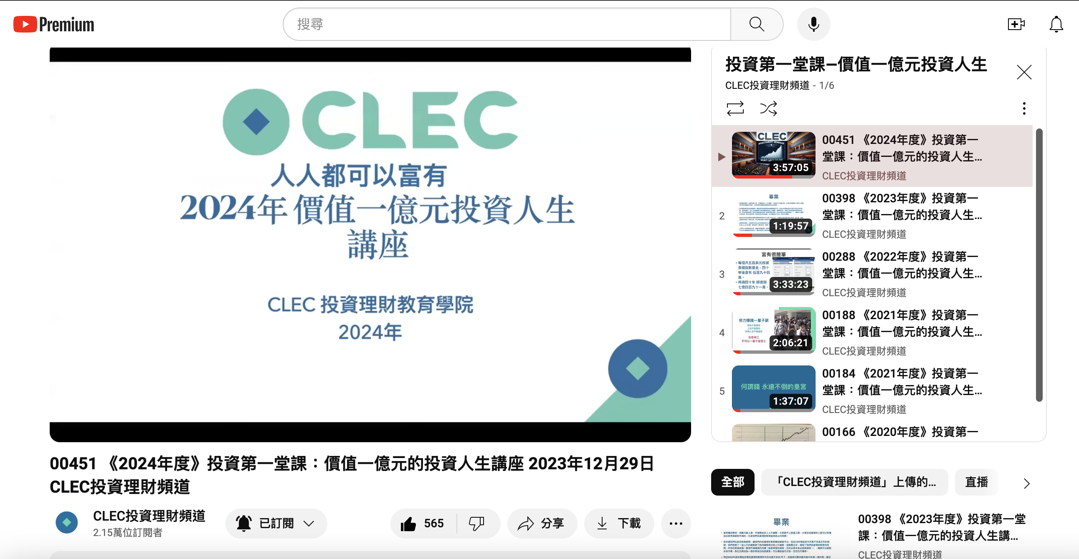
CLEC 投資理財教育學院
00451 《2024年度》投資第一堂課：價值一億元的投資人生講座 2023年12月29日 CLEC投資理財頻道
https://youtu.be/4FMjmyBpTzw

Slide 31
市場天天都上漲
很美好、很快樂
🍂🌷🌹🌸🌼🌺🌻
🌞💫✨🌟🌈🌈❤️

Slide 32
我們在 YouTube 留言區有置頂留言，可以下載講義，和其他相關連接資訊。
或寫email 給我
chenismoney@gmail.com
clec.hq.director@gmail.com

